Slide 1
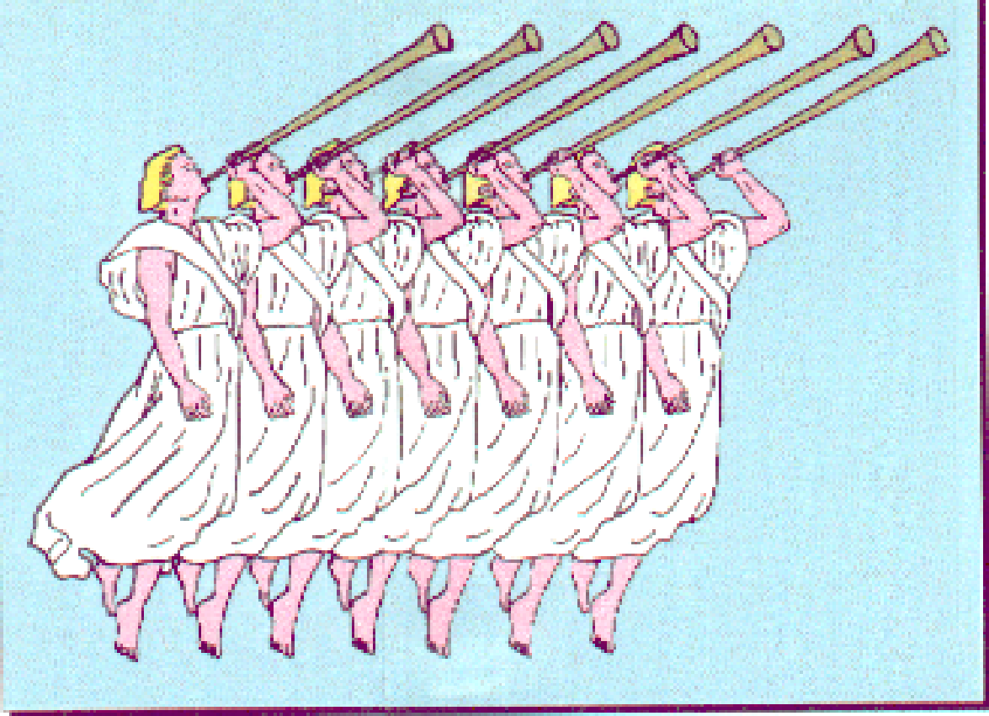
Vidění 7 troubení

Slide 2
Prorocká souvislost 7 troubení ve Zjevení
Zj. 8, 1-5 Předcházející události 7 troubení
Zj. 8, 6 – 12 Popis prvních 4 troubení
Zj. 8, 13 Ohlášení posledních 3 troubení popř. tří ran
Zj. 9, 1- 21 Popis 5. a 6. troubení
Zj. 11, 15- 19 Popis 7. troubení
Zj. 10–11,14 Vsuvka mezi 6. a 7. troubení

Slide 3
Vsuvka mezi 6.+ 7. pečeť
Vsuvka mezi 6. + 7. a troubení
Kp. 6
Kp. 7
Kp. 8
Kp. 8+9
Kp. 10
Kp.11
6
P E Č E T Í
144.000
6
T R O U B E N Í
Anděl a kníž-ka
2 svědci a šelma
Vykou-pení v nebi
7. Pe-čeť
7. trou- bení

Slide 4
Důležitost troubení v Bibli
Varování před nepřátelským útokem (Ez 33, 1-9)
Volání k boji (4M10,9; Sd 7,16-22)
Volání k setkání s Bohem (4M10,3-8/ Joel 2 / 3M 23,24)
Poslední nabídka milosti (Jericho) (Joz. 6)
7 troubení 7 dnů a v sobotu 7 krát troubení
I_ _1_ _I__ 2 __I__ 3_ _I__ 4_ _I__ 5 __I__ 6_ _I__ _7_ _ _ _I
I1.2.3.4.5.6.7I
Co nám to říká o významu a důležitosti 7 troubení ve Zjevení?

Slide 5
Jak jsou Adventisté jednotní ve výkladu 7 troubení?
Existuje asi 13 rozdílných výkladů 7 troubení v dějinách církve

Slide 6
7 troubení podle Williama Millera
2.Př
1. trou
1/3 Země shoří
2.trou
1/3 Moří Krev
3. trou
1/3 Řek Krev
4.trou 1/3Slun-ce, měs. hvězdy
5.trou
Kouř a kobylky
6.trouEufrat
7.trou Zemětře-sení, kroupy ...
70p.Kr. 3.-5.stol. 5-6. stol. 6.stol. 1299-1449 1449-1840 od 1840
Zničení Jeruzalém
Pád Westrom
Pád Ostroms
Konec
Pohan-ství
Počátek ISLAMU
Osman.
říše
Pád Turecka

Slide 7
Výklad 7 troubení
Uriah Smith (1860)
6.trou Osmani 391 let
??
7.trou. Vyš.soud
1.trou.
Gotové
2.trou.
Vandalové
3.trou.
Hunové
4.trou.
Herulové
??
5.trou Islám 150 let
408 do 476 1299 - 1449 - 1840 1844 -WK
C. M. Maxwell (1980)
1.trou. Zničení Jeruzl.
2.trou. Rozpad Říma
3.trou. Odpad-nutí
4.trou. Papež-ství
5.trou. Islam
674 - 823
?
?
6.trou. Osmani
391 let
7.trou.
Vyš. soud
70n. Chr. - 476 - 12-15.Jhdt. (?) 1453 - 1844 - Vyš.s.

Slide 8
Abbos Padillia (1980)
1. - 6. troubení
Rozpad monarchií
7.trou.
Vyš.soud - 2.př.JK
Asi od 1750 1844
Konec doby milosti
Werner Renz (1990)
1.-7. troubení
Pozouny troubí po ukončení doby milosti!!
Katastrofální události paralelní k 7 ranám

Slide 9
Studijní výbor GK (1990)
Konec doby milosti
1.století
1. - 6. troubení
7.troubení Konec vyš. soudu až do 2. př.JK
První troubení začíná v 1.století, 6.troubení jde až k ukončení doby milosti.
7 Plagen
Výbor nedospěl k jednotnému závěru ohledně historické aplikace prvních 6. troubení!
Nepřipojil se k žádným historickým událostem.

Slide 10
Problém jednoho citátu Ellen G. White k výkladu 6. troubení Millerity
V roce 1840 vzbudilo zájem široké veřejnosti další podivuhodné naplnění proroctví. O dva roky dříve uveřejnil Josiah Litch, jeden z hlavních kazatelů, kteří hlásali druhý příchod Ježíše Krista, výklad deváté kapitoly knihy Zjevení a předpověděl v něm pád osmanské říše. Podle jeho výpočtů měla být tato mocnost poražena „v roce 1840, někdy v měsíci srpnu“. Jen několik dnů před uvedeným datem napsal: „Vycházíme-li z toho, že první údobí 150 let skončilo přesně tehdy, když nastoupil na trůn se souhlasem Turků Konstantin XI., a období 391 let a 15 dnů začalo po skončení prvního údobí, pak prorocké období skončí 11. srpna 1840, kdy se rozpadne osmanská říše, která má hlavní město v Konstantinopoli. A to se také, jak věřím, stane.“ (Josiah Litch v časopisu Signs of the Times z 1. srpna 1840)GC 335

Slide 11
Přesně v určené době přijalo Turecko prostřednictvím svých vyslanců ochranu spojeneckých velmocí Evropy, a tím se podrobilo křesťanským národům. Tato událost přesně naplnila předpověď (viz Dodatek č. 34). Když se tato zpráva rozšířila v Americe, mnoho lidí to přesvědčilo, že zásady vypracované Millerem a jeho společníky pro výklad biblických proroctví jsou správné a přesné. Adventní hnutí dostalo nový impulz. K Millerovi se přidali vzdělaní a vlivní lidé, kteří hlásali a zveřejňovali jeho názory. Od roku 1840 do roku 1844 se toto hnutí rychle šířilo. (GC 335)

Slide 12
Výklad 6. troubení před rokem 1844
Andělé uvol. na Eufratu
W. Foy
4.02.42
1.bída
2.bída
3.bída
5.trou.
Islam + Turci
5 měsíců
6.trou.
Islam + Turecko
Zj. 9,15 =1h,1den,1měs.+1rok
7.trou.
150 let
391 roků
4 roky
1299
1449
1840
1844
1 hodina = 15 dnů
1 den = 1 rok
1 měsíc = 30 roků
1 rok = 360 roků
391 roků + 15 dnů
Varování před mylným výkladem 6.troubení!

Slide 13
CASD - Výklad 7 Troubení
70 p. Kr.
408
1840
1844
Rány
1. - 6. trou. W. Miller
7.trou
7 ran
1.- 6. trou. U. Smith
7. troubení
1.-6.trou. Fischbacher
7.trou
1.-6. trou. H. Kops
7.trou
1. - 6. trou. C.M.Maxwell
7. troubení
1. - 4. P o s. DARCOM 5.- 6. Pos
1. - 6. Trou. DARCOM
1.-6. Pos. DARCOM
7. troubení
7.Pos
1.-6.trou. A. Padilla
7. troubení
Jaká hermeneutika?
7. trou. RENZ
1750

Slide 14
Princip a pravidla adventistického výkladu 7 sborů, 7 pečetí,
7 troubení a 7 ran

Slide 15
Princip rekapitulace jako základ výkladu 7 troubení
31 p.Kr.
1844
2. př.
Konec d.milosti
1000
let
Kp. 2 + 3 6 c í r k v í 7. církev
7. pečeť
Kp. 6 1. - 6. P E Č E Ť
Kp. 8 + 9 1. - 6. TROUBNÍ 7. trou. Zj. 11,15-19
70
408
Začátek vyš. soudu
7ran

Slide 16
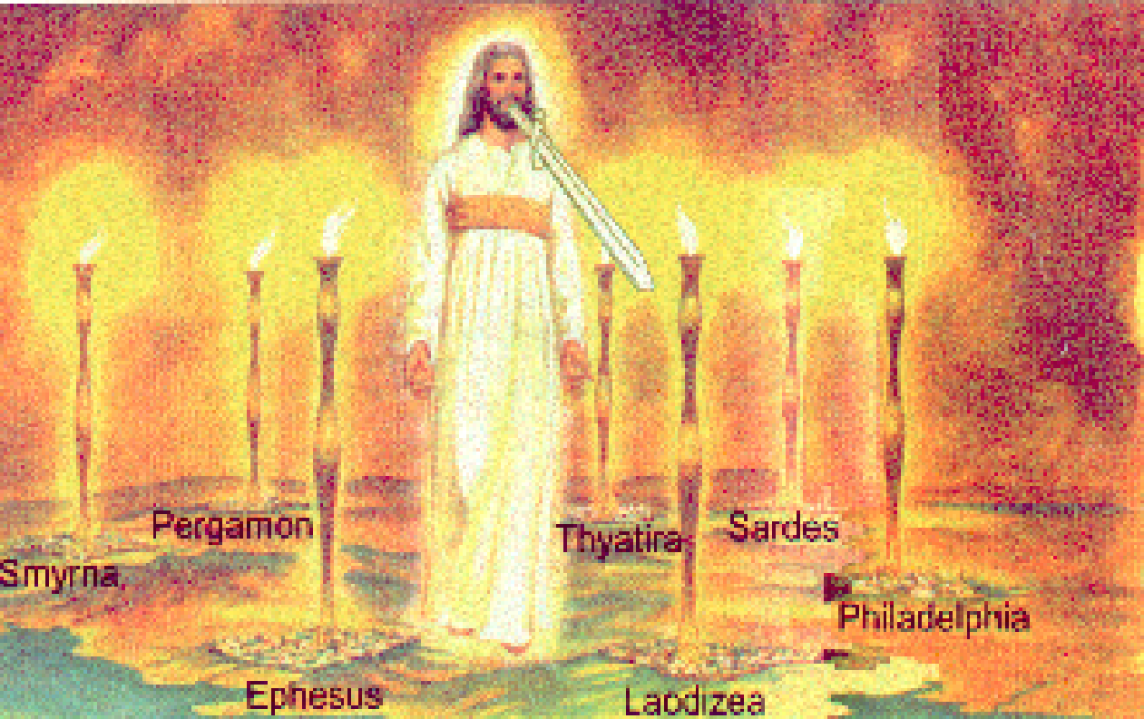
Kristus ve viděních před viděními o 7 círvích, 7 pečetích, 7 troubeních a 7 ranách
31 p.Kr.
1844
Konec doby milosti
2. př
Kp. 1 Ježíš na Patmosu
1000
let
Kp. 2 + 3 6 c í r k v í 7. církev
Kp. 4+5 Ježíš ve „Svatyni“
7. pečeť
Kp. 6 1. - 6. P E Č E Ť
Kp.8:3-5 Ježíš ve Svatyni
Kp. 8 + 9 1. - 6. troubení 7. trou. Zj 11,15-19
408
Začátek vyš. soudu
Kp.15,6-8 Konec VS
7ran

Slide 17
Jiný pohled CASD na nebeská vidění zastoupený mnoha advet. vykladači
Konec d.milosti
31 p.Kr.
1844
2.př
Zj 1
Ježíš v Yom Kippur
1000
Let
Kp. 2 + 3 1. – 6. c í r k e v 7. c í r k r e v
Kp. 4 + 5 vyš. soud ?
7. pečeť
Kp. 6 1. – 6. P E Č E Ť
Kp. 8:1-5 Ježís v Yom Kippur ?
Kp. 8 + 9 1. – 6. T R O U B E N Í 7. troub. Off. 11,15-19
70 p. Kr.
Začátek vyš. soudu
Kp.15,8 konec v.s.
7ran

Slide 18
SZ-svátky ve Zjevení
1844
31 p.
Konec přímluvy + vyš. soud
2př
začátek vyš. soudu
Kp.1 Passah
6 C Í R K V Í 7. C Í R K E V
Kp.4+5 Letnice/ Sinai
Kp.7 = 144.000 + Vyk. v nebi
Kp. 6 6 P E Č E T Í
Kp.8 7. P E Č E Ť
Kp. 8,2 Sv. troubení
6 TROUBENÍ 7.TROUB
Jarní svátky
Kp.8.3-5 Yom Kippur
Zj 15,5-9
Zj.14,6+7
7 ran
Kde najdeme spojení k SZ svátku troubení ve Zjevení?
Začátek přímluvy
Azazel
kp.21 sl.stá-nků
Podzimní svátky

Slide 19
Historický význam a vyplnění židovských svátků
31p.
1833-1844
2.př
Jarní sv.
Sinai
Podzimní svátky
14., 15., 16. 01. 6.03 1.7 10.7 (říjen) 15.7.
Passah
Sobota
Prvot in
Letnice
den trou-bení
Yom Kip-pur
sv. stán-ků
ukřižování
Duch sv.
Mille-rovo hnutí
doba konce
Vyš. soud
7 ran
2.př
1000 let
smrt JK
zmrtvýchvstání

Slide 20
Verze – Návrh A. Krakoliniga
1844 Začátek vyš.soudu
31p.
2.Př
Konec milosti
Kp. 1 Ježíš na Patmosu
1000
Roků
Kp. 2 + 3 1. – 6. c í r k e v 7 . c í r k e v
Kp. 4+5 Ježíš ve „Svatyni“
Zj. 8,1
7. p e č e t í
Kp. 6 1. – 6. P E Č E Ť
ticho v nebi
Kp.8:1-5 Svatyně - sv. ?
7 troubení
Kp.11,15-19 Kp.15,8 konec vyš.soudu
7. trou.
7ran

Slide 21
Chyba ve výkladu 7 pečetí a v časovém zařazení 7. pečeti

Slide 22
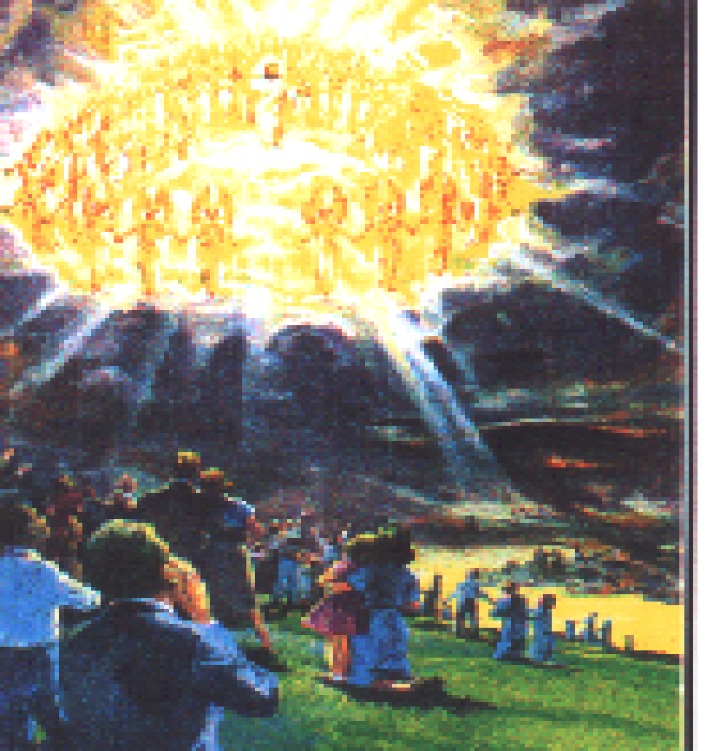
7 P e č e t í
31 po Kr.
Čas všeobecného zapečetění
1844
WK
ČISTOTA 1. církev
ODPADNUTÍ SPOR
DUCHOVNÍ TEMNOTA
STŘEDOVĚK. PRONÁSLEDOVÁNÍ
DUŠE
ZNAME-NÍ
Závěrečné zapečetění
1. pečeť Vítězství evangelia
1000
Le
t
Zj 14 +18
2. pečeť Nepokoje + války Mt 24-6-8
3. pečeť Odpadnutí a duchovní temnota
Zj 16,10
4. pečeť Válka + zkáza
Zj 16
5. pečeť Vyš. soud
6. pečeť
ticho
7. pečeť
ticho
7. troubení

Slide 23
Otevření jednotlivých pečetí
Reakce při otevření pečetí
Události na Zemi
Viděl jsem, jak Beránek otevřel první pečeť ...
Když otevřel druhou pečeť...
Když otevřel třetí pečeť...
Když otevřel čtvrtou pečeť...
Když otevřel pátou pečeť...
Když otevřel šestou pečeť...
a slyšel jsem jednu z těch čtyř bytostí, jak řekla hromovým hlasem: Pojď!
slyšel jsem druhou bytost říci: Pojď!
slyšel jsem třetí bytost říci: Pojď!
slyšel jsem čtvrtou bytost říci: Pojď!
Jan slyšel křik mučedníků
Jan slyšel hlasy lidí
spatřil jsem bílého koně
a vyšel jiný kůň, ohnivě rudý…
spatřil jsem černého koně...
spatřil jsem plavého koně…
viděl jsem duše zavražděných ....
spatřil jsem ... Zemětř.+Slunce…

Slide 24
Textové souvislosti 7. pečeti
Otevření 7. pečeti
Reakce při otevření 7. pečetí
Události na nebi a zemi
A když Beránek otevřel sedmou pečeť ...
Co slyšel?
Ticho v nebi na půl hodiny
nastalo mlčení
Apg. 21,40; 15,12.13; 12,17
viděl jsem...
7 andělů, kteří stojí před Bohem, a dostali 7 polnic.
A jiný anděl přišel a postavil se k oltáři.
7 polnic začíná troubit. (Zj. 8-9)
Jde u 7. pečeti jen o ticho v nebi?
Které události ještě patří k 7. pečeti?

Slide 25
7 troubení a 7. pečeť
1844
Zj 8:1-6
Konec doby milosti
Otevření 7. pečeti
Ticho
D o b a 7. pečeti
Předání 7 troubení
Co se stane po otevření 7. pečeti?
Anděl jde k oltáři
Kdo je tento anděl?
Ježíš ve svatyni nebo ve sv. svatých?
Služba u oltáře
Se zlatou kadidelnicí !
Oheň před oltářem
Je to ukončení doby milosti?
Pozouny začínají troubit

Slide 26
Srovnání 3 vidění se Zj 8:5
Zj 4:5
Hlasy
Hromobití
Blesky
---
7 hořících lamp
Zj 8:5
Hlasy
Hromobití
Blesky
Zemětřesení
Oheň z oltáře
Zj 11:19
Hlasy
Hromobití
Blesky
Zemětřesení
Veliké kroupy
Zj 16:17-21
Mocný hlas
Hlasy
Hromobití
Blesky
Zemětřesení
Veliké kroupy
Vždy 2 vidění jsou si významově podobné. Kdy je to symbolické, a kdy doslovně?

Slide 27
Oheň z nebe ve Zj 8.5 – co znamená?
Je to oheň soudu? (např. Zj 20,9)
Je to poukaz na konec přímluvy JK a konec doby milosti před troubeními?
Potom jsem viděla Pána Ježíše, vykonávajícího službu u truhly,která obsahuje deset Božích přikázání, jak odhodil kadidelnici. Pozdvihl své ruce vzhůru a řekl mocným hlasem:"Stalo se." „ (EW. S. 253)
Je to vyplnění Zj 8,5?
Které jiné možnosti nabízí výklad?

Slide 28
Je oheň probuzení protikladem ke Zj 13,13 ?
3M 9,24 Začátek služby ve svatyni
1Pa 21,26 (2Pa 7,1-3) Při vysvěcování chrámu
1Kr 18 Manifestace pravého uctívání
1M15,17.18 Přijeti Abrahamové oběti
Iz 6,4-8 Uschopnění k misii
Lk 12,49 Oheň probuzení
Sk 2,1-13 Vylití Ducha po zmrtvýchvstání JK (Povolání . prvotní církve)
Zj 8, 5 Vylití Ducha v r. 1844 ? (Povolání církve adventistů ?)

Slide 29
„Viděla jsem, jak Otec povstal z trůnu a v ohnivém voze se odebral do svatyně svatých, za oponu, a tam se posadil. Potom z trůnu vstal i Ježíš a většina těch, kteří se před Ním skláněli, povstala s Ním. Avšak nad bezstarostným zástupem jsem neviděla ani jediný paprsek světla, vycházející od Ježíše, a tento zástup se pak nacházel v úplné temnotě. Ti, kteří povstali s Ježíšem, se stále dívali na Ježíše, který opustil trůn a poněkud se od nich vzdálil....
Ti, kteří povstali s Ježíšem, Jej ve víře následovali do svatyně svatých a modlili se: "Náš Otče, dej nám svého Ducha." Ježíš pak na ně dechl Ducha Svatého. (Byl to rok 1844?) V tomto dechnutí bylo světlo, síla a hojnost lásky, radosti a pokoje.
Ohlédla jsem se na zástup, který se dosud skláněl před trůnem a nevěděl, že Ježíš jej opustil. … (EW S. 55+56)

Slide 30
„Pak se u trůnu objevil satan, který se pokoušel vykonávat dílo Boží. Viděla jsem tento zástup, který vzhlížel k trůnu a modlil se: "Otče, dej nám svého Ducha." Potom satan na ně dechl svůj bezbožný vliv, plný moci a světla, avšak nebyla v něm dobrotivá láska, radost ani pokoj. Satan je chtěl oklamat a podvést Boží dítky..“ (EW S. 55+56)
Jak se ukazuje satanův vliv po r. 1844 a také ještě dnes ?

Slide 31
„Když Ježíš otevřel dveře do svatyně svatých, bylo zjeveno světlo o sobotě a Boží lid byl zkoušen tak, jako kdysi národ izraelský, aby se ukázalo, zda bude zachovávat Boží zákon. .“ (EW 255)
„Viděla jsem, že když Ježíš předkládal svému Otci jejich vyznání a modlitby, z kadidelnice vystupoval dým a na Ježíši a slitovnici spočinulo jasné světlo. Horlivě modlícím se duším, které byly zarmouceny, protože zjistily, že přestupovaly Boží zákon, bylo požehnáno a jejich tváře zazářily radostí a nadějí. Připojily se k činnosti třetího anděla a hlasitě zvěstovaly slavnou výstrahu.“ (EW 256)
Je to vyplnění Zj 8, 5 ?
Začala tím také doba a události 7 troubení?

Slide 32
"Viděla jsem, že mezi formálními adventisty i mezi padlými církvemi má Bůh upřímné dítky, a než budou vylity rány, budou z těchto církví povoláni jak kazatelé tak i prostí členové a s radostí přijmou pravdu.
Satan o tom ví. Než zazní hlasité volání třetího anděla, vyvolá mezi těmito náboženskými společnostmi určité oživení, a ti, kteří zavrhli pravdu si budou myslet, že Bůh je s nimi. — EW 261 / FS, 248 (1858)

Slide 33
" Dříve než na zem dopadnou konečné Boží soudy, dojde mezi Božím lidem k takovému oživení původní zbožnosti, jaké se neprojevilo od doby apoštolů. …Nepřítel spasení by rád toto dílo zmařil. Dříve než přijde doba pro toto hnutí, pokusí se je napodobit. V církvích, které dostane pod svou klamnou moc, vzbudí dojem, že na ně Bůh seslal své požehnání a projeví se něco, co budou považovat za velké náboženské probuzení. Zástupy lidí budou jásat, že Bůh pro ně koná úžasné věci, přitom však půjde o působení jiného ducha. Pod náboženským pláštíkem se satan pokusí rozšířit svůj vliv na celý křesťanský svět.
Je to citové vzrušení, směs pravdy a klamu dobře připravená k tomu, aby zmátla lidi… Ve světle Božího slova není obtížné rozpoznat podstatu těchto hnutí. (GK, 463.464 (1911)

Slide 34
Otevřený chrám, truhla smlouvy ve Zj 11,19
Vyplnilo se to již v r. 1844 ?
"Proto sdělení, že se otevřel Boží chrám v nebi a bylo vidět truhlu jeho smlouvy, odkazuje na otevření svatyně svatých v nebeské svatyni v roce 1844, kdy tam vstoupil Kristus, aby vykonal závěrečné dílo smíření. .„ (GK 433)
Máme dnes jinou možnost vysvětlení?
Bude truhla smlouvy ještě nalezená?

Slide 35
"„I dal [Kristus] Mojžíšovi po dokonání těchto řečí s ním na hoře Sinaj dvě desky svědectví, desky kamenné, psané prstem Božím.“ Nic z toho, co je napsáno na těchto deskách, nemůže být vymazáno. Tento drahocenný záznam zákona byl umístěn v truhle svědectví a je tam ještě stále, bezpečně ukrytý před lidskou rodinou. Avšak v Bohem stanovené době předloží tyto kamenné desky celému světu jako svědectví proti pohrdání jeho přikázáními a proti modlářskému uctívání falešné soboty“.
(BK 44; MS 122, 1901).
„Existují hojné důkazy o neměnnosti Božího zákona. Byl zapsán Božím prstem, a proto nikdy nemůže být vymazán ani zničen. Tyto kamenné desky jsou ukryty Bohem, aby byly předloženy v onen veliký den soudu, přesně tak, jak je zapsal .“ (BK44; RH, 26. březen 1908).

Slide 36
„Když zasedne soud, knihy budou otevřeny, a každý člověk bude souzen podle toho, co bylo zapsáno v knihách, pak kamenné desky ukryté Bohem až do tohoto dne, budou představeny světu jako měřítko spravedlnosti. Tehdy muži a ženy poznají, že nezbytnou podmínkou jejich spasení je poslušnost dokonalého Božího zákona. Nikdo nebude moci najít omluvu pro hřích. Na základě spravedlivých principů tohoto zákona lidé vyslechnou svůj rozsudek – buď k životu nebo k smrti.“
(BK 46; RH leden 28, 1909).
Jak se to zcela konkrétně naplní?

Slide 37
Naplnění Zj 11,19 v době konce?
" Když bude v nebi otevřen Boží chrám, jaký triumfální čas to bude pro všechny, kteří byli věrní a praví!
V chrámu bude viděna truhla smlouvy, v které byly umístěny dvě kamenné desky, na kterých je napsán Boží zákon. Tyto kamenné desky budou vyneseny ze svého úkrytu a na nich bude vidět deset přikázání vyrytých Božím prstem. Tyto kamenné desky nyní ležící v truhle svědectví, budou usvědčujícím svědectvím ve prospěch pravdy a o závazných požadavcích Božího zákona.“ (dopis 47, 1902). (BK. 530 + ABC7 972-73)
Také po 1000 letech bude lidem předložen Boží zákon!

Slide 38
Vyplní se Zj. 11,19 v době konce?
" Z otevřených bran bude zářit sláva nebeského města. Pak se na obloze ukáže ruka držící dvě kamenné desky složené na sobě. …Svatý zákon, projev Boží spravedlnosti, byl vyhlášen ze Sinaje jako pravidlo života za hromů a v ohni, nyní je lidem představen jako měřítko soudu. Ruka desky otevře a lidé na nich uvidí přikázání Desatera, zaznamenána jakoby ohnivým perem. Slova budou tak zřetelná, že je bude moci přečíst každý.“ (GK S.639)
Kde to najdeme v Bibli? (Ž 50,6; 76, 7-9 ; 97,6; 98,2)

Slide 39
Jak se doslovně naplní Zj 11, 19 a Zj 16, 17-22 ?
Hlasy ? Joel 4,16; Jr 25,30.31; Amos 1,2; Iz 30,29.30
Př. 2. Moj 19,19 + 2.Moj 20,18 / 5.Moj 4, 11-13
Hromobití a blesky?
Viz události v přírodě krátce před 2. příchodem JK a na
konci 7. troubení a 7 ran!

Slide 40
Podobnost mezi troubeními a ranami
7 TROUBENÍ (Zj 8 – 9)
7 RAN (Zj 16)
Země
Moře
Řeky a studny
Slunce, měsíc + hvězdy
Tma (propast)
Eufrat
Blesky, hlasy, hromobití, zemětřesení, krupobití (Zj. 11,19)
Země
Moře
Řeky a studny
Slunce, měsíc + hvězdy
Tma (trůn šelmy)
Eufrat
Blesky, hlasy, hromobití, zemětřesení, krupobití (Zj. 16,17-21)

Slide 41
Troubení jako předchůdci ran
7 P E Č E T Í
1844
Konec d. mil.
7 T R O U B E N Í
7 posl. ran
1.troub. Z E M Ě
ZEMĚ
2. troub. M O Ř E
MOŘE
3. troub. ŘEKY + STUDNY
Ře.+ St.
4. troub. Slunce, měsíc + hvězdy (Atmosféra)
Slun./Atmosf.
5. troub. D Ý M Z P R O P A S T I
TEMNOTA
6. troub.
Eufrat
Eufrat
7. troub. hlasy, zemětř., kroupy

Slide 42
Způsobené škody po troubeních a ranách
1844
7. p e č e t í
Konec d.mil.
7 t r o u b e n í
7 ran
1.troub. ZEMĚ 1/3 vegetace
vředové
2. troub. MOŘE 1/3 krev+smrt
krev
3. troub. ŘEKY 1/3 vod zhořkla
krev
4. troub. SLUNCE 1/3 zatmění
horko
5. troub. kouř + kobylky
TMA
6. Troub. koně
Armagedon
7. TROUB. halasy, země- třes., kroupy

Slide 43
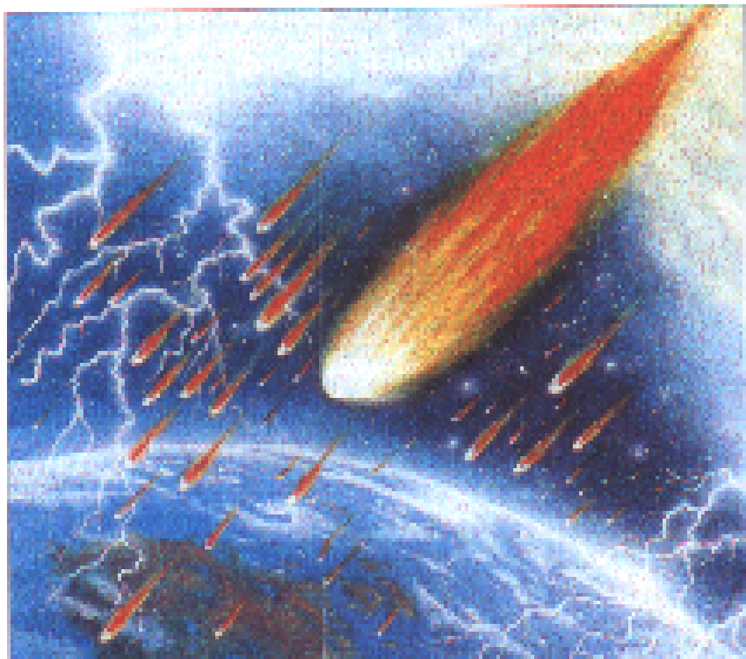
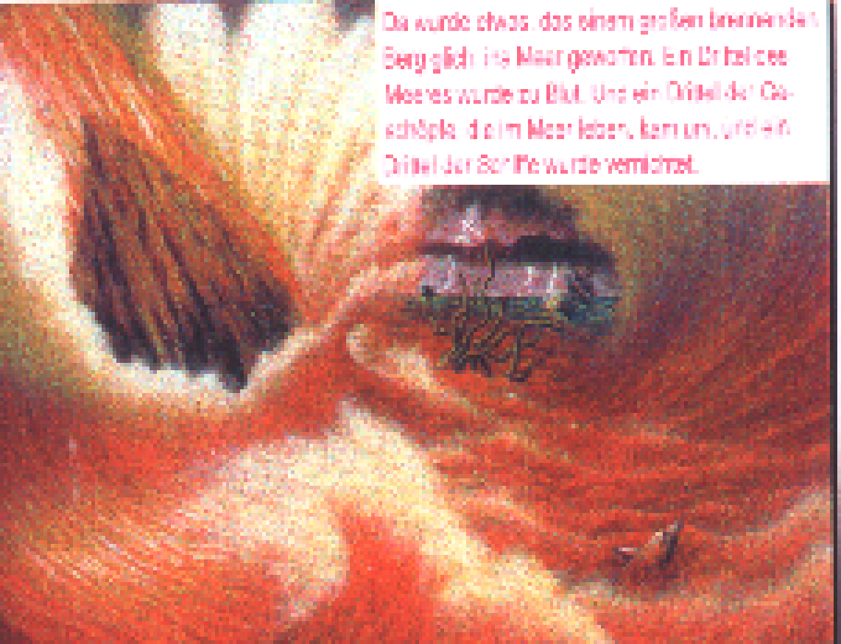
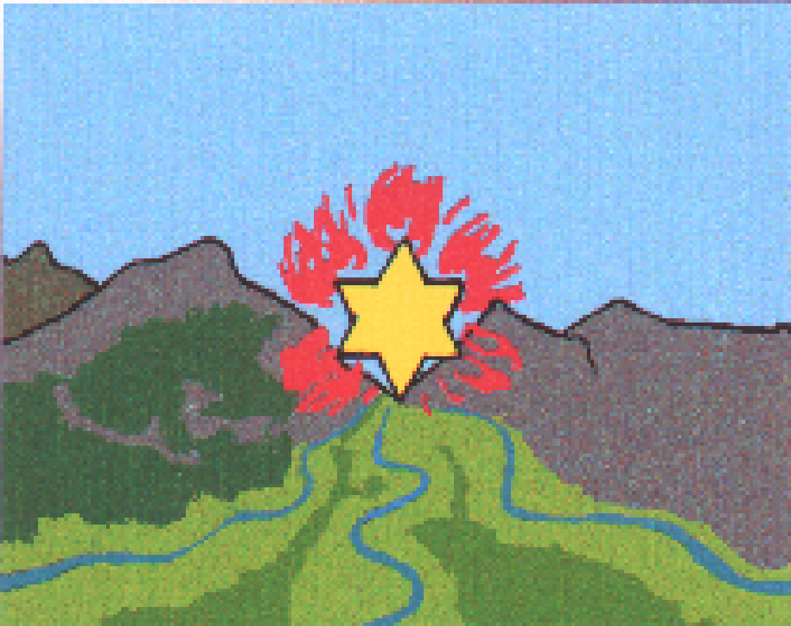
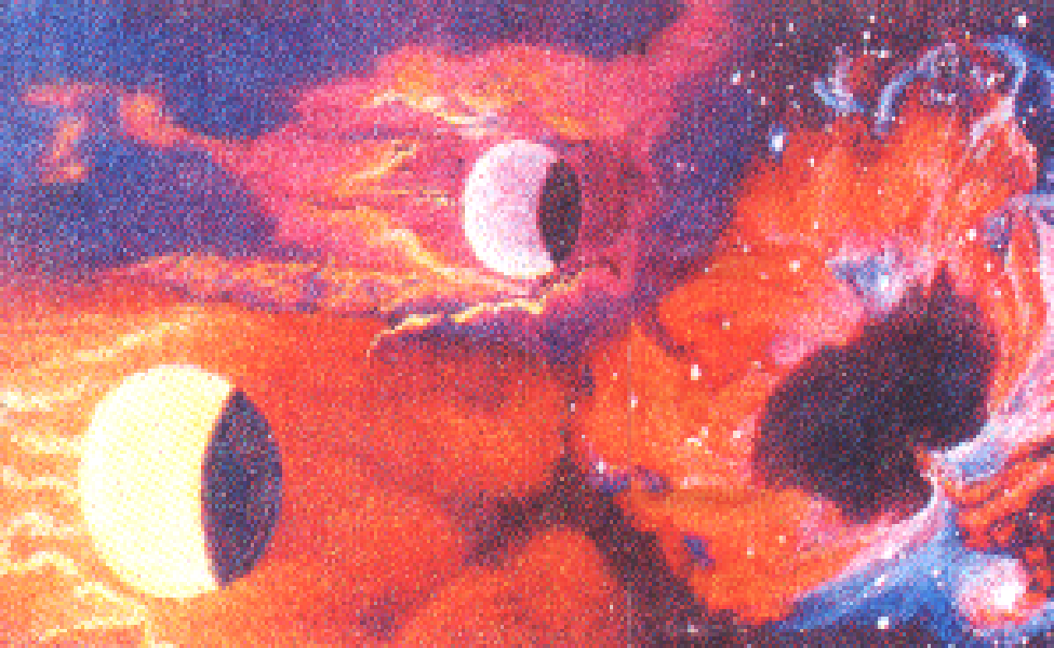
První čtyři troubení
kroupy oheň, krev
1/3 země
hořící hora
1/3 moří
hořící pocho-deň
1/3 řek + studní
slunce, měsíc, hvězdy
1/3 zatmění

Slide 44
Problém časového
zařazení 7. troubení

Slide 45
Kde patří 7. troubení?
Zj 11,15-19
William Miller před 1844 -- umístil 7. troubení do doby od 1840 do 1844.
Adventisté po 1844 – umístili události 7. troubení do doby od 1844 !
Co mluví proti tomuto výkladu?
7. troubení je klíčem k časovému zařazení všech 7 troubení!

Slide 46
Čas 7. troubení
Ukončení d. milosti
Zj 11,15-19 + Zj 10,7-8
2př
Č a s 7 p o s l e d n í ch r a n
V
Y
Š
S
O
U
D
Ježíš přijímá království (Da 7:9-14) (kdy?)
Království tohoto světa budou Kristu předány!
24 Starců padá na zem
Vyšetřující soud je ukončen
Svatyně je očištěna (Da 8:14)
Tajemství Boží je dokonáno (Zj 10,7-8)
Zvěstování tří andělských poselství je ukončeno
Doba milosti je ukončena
Proto musí 6. troubení existovat až do ukončení doby milosti, a nemůžeme ho hledat před rokem 1844 !
Jon Paulien „Endtime 106...“

Slide 47
Události od 1844 před 7. troubením
1844
Ukončení d.milosti
D o b a 1. - 6. T R O U B E N Í
Evang elium je zvěstováno
Ježíš slouží ve svatyni
Ježíš přechází do sv. svatých
Zasedá vyšetřující soud
Začíná očisťování svatyně
Zvěstování 3 andělského poselství
= poslední varování lidstva
Doba 3 nečistých duchů
= falešné probuzení a zázraky
Národy budou stále zlostnější
Boží hněv bude stále zřetelnější
7.
TROUBENÍ

Slide 48
Die Zeit und die Ereignisse der „3 Wehe“
Was geschieht im 2.Wehe bzw. in der 6.Posaune?
Wann beginnt die 6. Posaune bzw. das 2.WEHE ?
5. troubení
6. Posaune
7. Pos.
1. WEHE
2. WEHE
3. WEHE
Der Befehl an die Engel am Euphrat? Off.9,13-14
1/3 Menschen getötet
7.Plagen
Unsere Zeit
Siehe Off.18 = 3x2 WEHE
Zeit der Verführung
Zorn der Nationen
Zorn Gottes
Engel am Euphrat los
Ende d. Gndzt.
WK
Welche Ereignisse sind mit dem dritten Wehe bzw. mit der 7.Posaune gemeint?
Beginn der kl. Trübsal
4 Winde los! Gr. Trübsal

Slide 49
Die Chronologie der Ereignisse von Off.8-11
Ankün-digung der 3 WEHE
Ende des 1.WEHE
Ende des 2.WEHE
Off. 8,6-13
Off.9,1-12
Off.9,14-
Off.18
1-4.POS.
5. Pos.
6.Pos.
Ende des 3.WEHE
Off.10 Das Büchlein
3.WEHE
Off. 11 Tempel -2 Zeugen –Tier -Auferstehung - Erdbeben
7.Pos.
533 n.Chr.
Ende der Gnaden-zeit
WK
Welche Ereignisse müßten mit dem dritten Wehe bzw. mit der 7.Posaune gemeint sein?

Slide 50
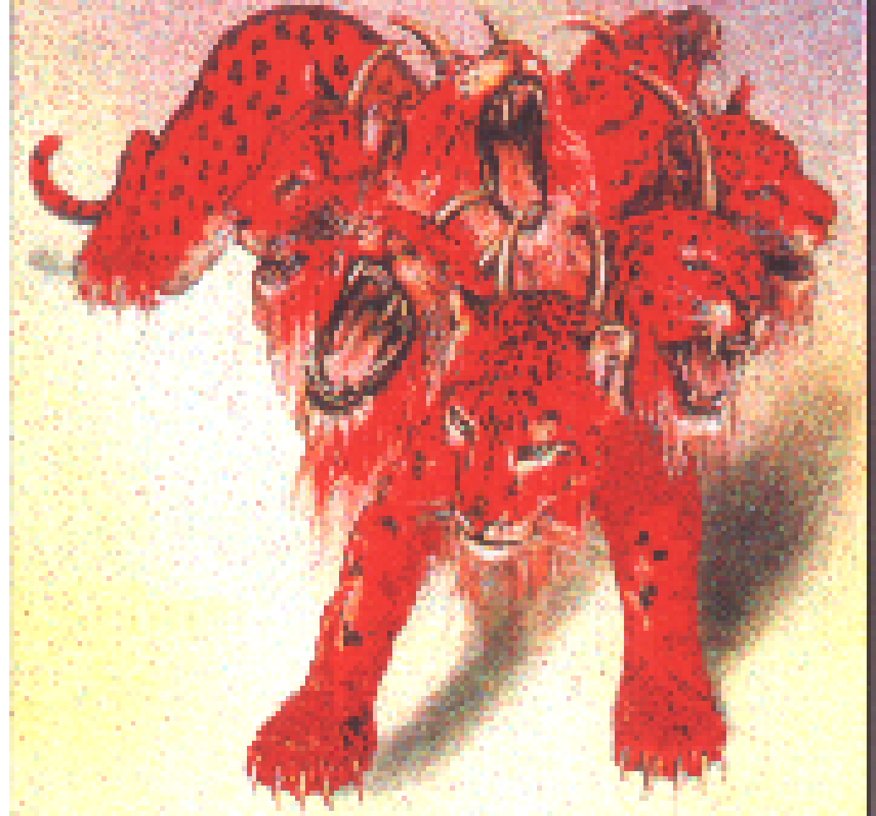
Der Werdegang der 2 Zeugen von Off. 11
533
1793
1260 Jahre
ZEUGNIS d. 2 Zeugen
3 1/2J
Wie erfüllten sich diese 3 1/2 Jahre ?
Gesetz
Proph.
MA - Verfolgung
Bibel
Das Tier aus dem Abgrund tötet die 2 Zeugen
TOD
Gesetz
Proph.
= Frz. Revolution!
Der Atheismus und die Aufklärung gegen die Bibel!

Slide 51
Die Chronologie der Ereignisse von Off. 9 -11
Ende d. Gndzt.
1844
7.Pos
7 Plag
Off.9 Die 6.Pos.
Off.10
Büch-
lein
Off.11 1260 Jahre
Auferstehg
Erdbe-ben
Tod
Himmelfahrt
533
1793

Slide 52
Die Zeit und der Ablauf der Ereignisse von Off.10
Der Engel mit dem Büchlein
Der Schwur des Engels in Off.10
2300 A.+ M.
Keine Zeit mehr !
1844
7.Pos.
Büch-
lein
Abermals weissagen
Enttäu- schung
MESSEN DES Tempels
1260 Jahre = 2 Zeugen
Zeit der Reinigung des Heiligtums
U- GERICHT
533
1793

Slide 53
D i e 7 P l a g e n
DIE ZEIT DER 7. POSAUNE
WK
6. P
O
S
A
U
N
E
1000
Jahre
1.Pl.
2.Pl.
3.Pl.
4.Pl.
5.Pl.
6.Pl.
7.Pl.
1. Plage ERDE Geschwüre
2. Plage MEER alle Kreaturen sterben
3. Plage FLÜSSE + BRUNNEN zu Blut
4. Plage SONNE Hitze
5. Plage. Finsternis
6. Plage Harmagedon (Euphrat)
Höhepunkt im Kampf geg. Gottes Volk. Universeller Todeserlaß!
7. Plage Stimmen, Erdbeben, Hagel ...
Ende Gndzt.

Slide 54
Ein besonderer Befehl zum Beginn der Zeit der Trübsal
" Viele werden zur Ruhe gelegt werden, um zu schlafen bevor der feurige Befehl der Zeit der Trübsal über die Erde kommen wird. " (Crisis ahead S. 112)
Ist damit der Befehl in Off. 9,13-14 gemeint?
"Der Anfang der Zeit der Trübsal", der hier erwähnt ist, bezieht sich nicht auf die Zeit, wenn die Plagen ausgegossen werden, sondern auf eine kurze Zeit vorher, während Christus (noch) im Heiligtum ist.“ E.G. White "Erfahrungen und Gesichte" S 76

Slide 55
Ereignisse am Beginn und während der 7. Posaune bzw. des 3.WEHE (Off. 11,18)
Die Nationen sind zornig geworden ( waren zornig )
da ist gekommen dein Zorn,
und die Zeit zu richten die Toten...
Welche Zeit ist damit gemeint?
"Ich sah, daß der Grimm der Völker, der Zorn Gottes und die Zeit, die Toten zu richten, verschiedene Ereignisse waren, die einander folgen; auch daß Michael sich noch nicht aufgemacht, und daß die Zeit der Trübsal, wie noch keine gewesen ist, noch nicht angefangen hat. EG, 27; ABC VII, 805)

Slide 56
Drei verschiedene und aufeinanderfolgende Ereignisse!
1. Was sagt die Bibel über den Zorn der Völker in der Geschichte der Vergangenheit? Ps. 2
Der Grimm (Zorn) der Völker
Der Zorn Gottes
2. Seit wann gibt es zornige Nationen? Amos 1,11
Die Zeit die Toten zu richten
3. Was sagt die Bibel über den Zorn der Völker am Ende der Zeit? Matth. 24, 8-9; Off.11,18;
Off. 12,17; Off. 16,13; Hes. 38

Slide 57
Der zukünftige Zorn der Nationen
"Die Nationen werden jetzt zornig, (The nations are now getting angry) aber wenn unser Hoherpriester sein Werk in dem Heiligtum vollendet hat, wird er sich aufmachen, die Kleider der Rache anlegen, und dann werden die sieben letzten Plagen ausgegossen werden." EG. S.27
"Zu der Zeit, wenn das Werk der Errettung geschlossen wird (is closing), wird Trübsal über die Erde kommen, und die Nationen werden zornig sein, doch werden sie zurückgehalten werden, damit sie das Werk des dritten Engels nicht hindern.“ EG. S 76

Slide 59
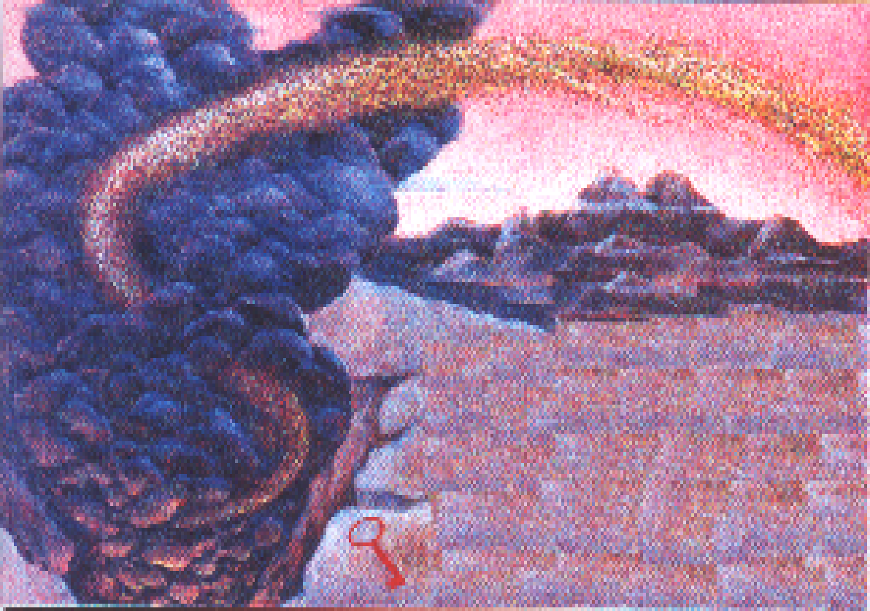
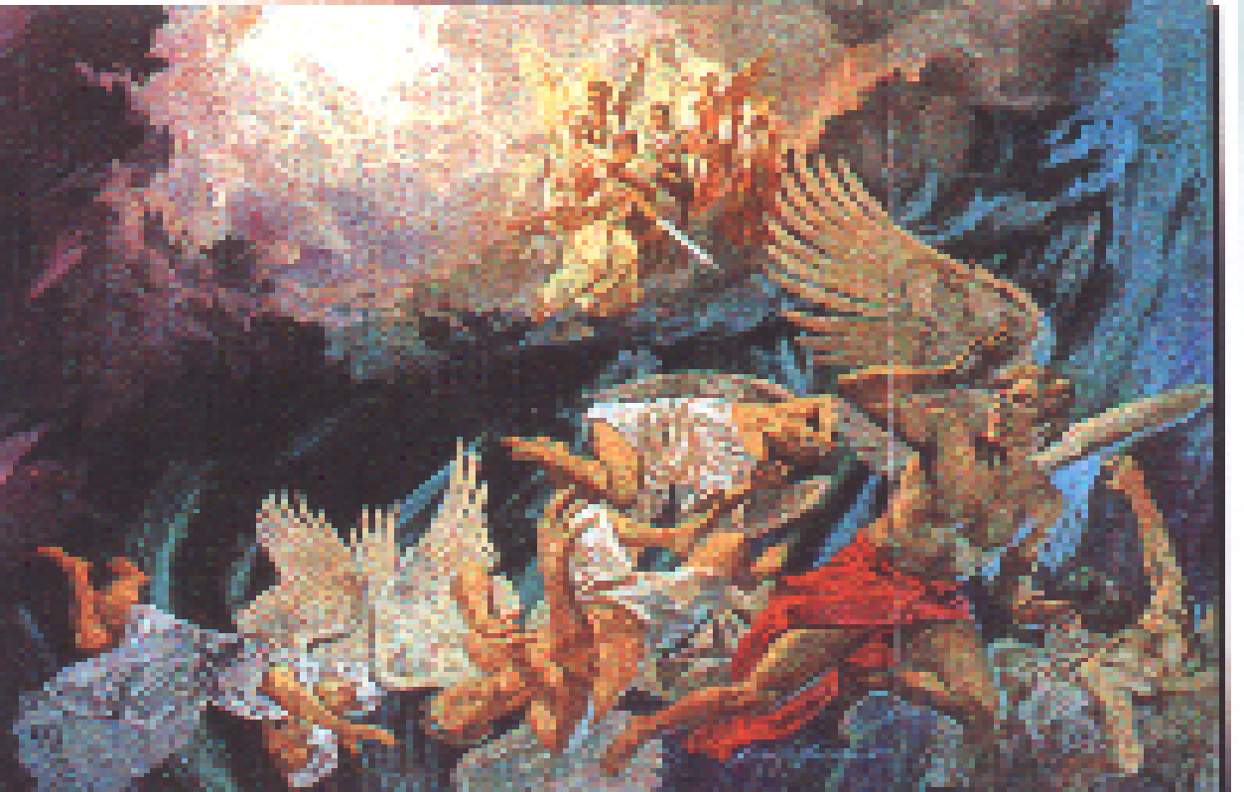
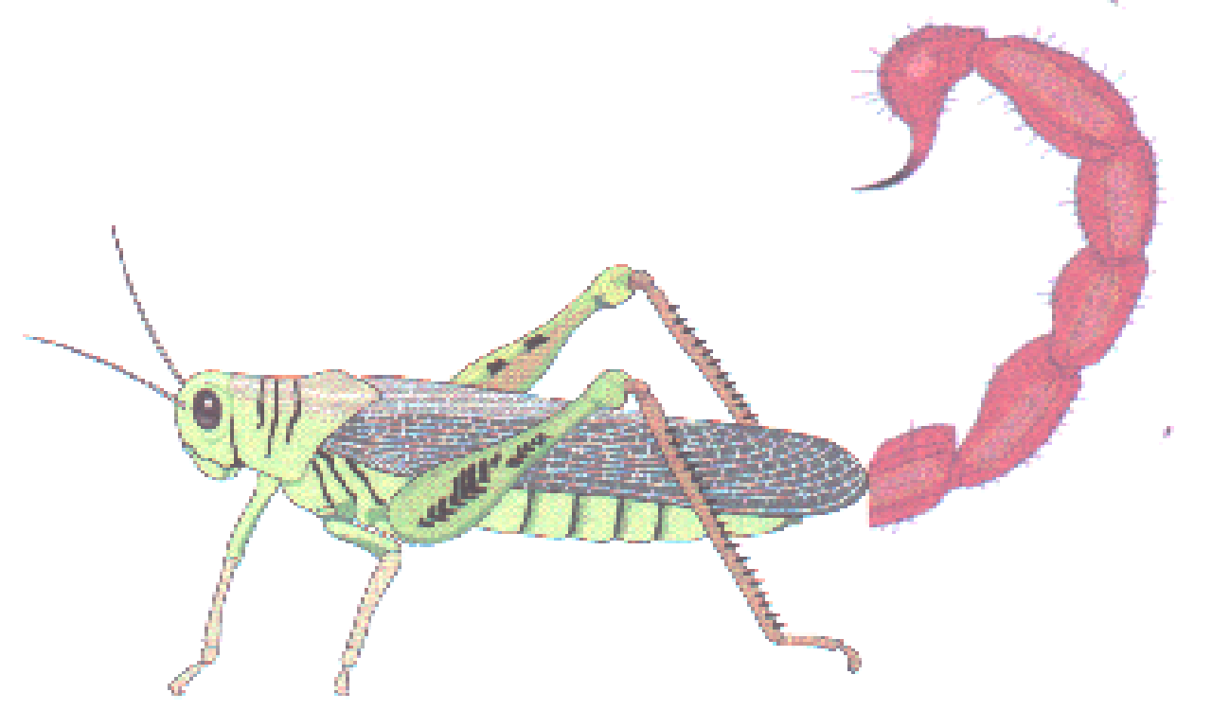
Die 5. Posaune
Ein
Stern
fällt vom
Himmel
Rauch aus dem Abgrund.
Verfinsterung von Sonne u. Luft
Das Wirken der Heuschrecken:
Heuschrecken aus dem Rauch
1. Sie bekommen „Macht“ auf Erden!
2. Tun nicht Schaden der Vegetation
Noch nicht die Zeit der Beschädi-gung der Erde! (Off.7,1-3)

Slide 60
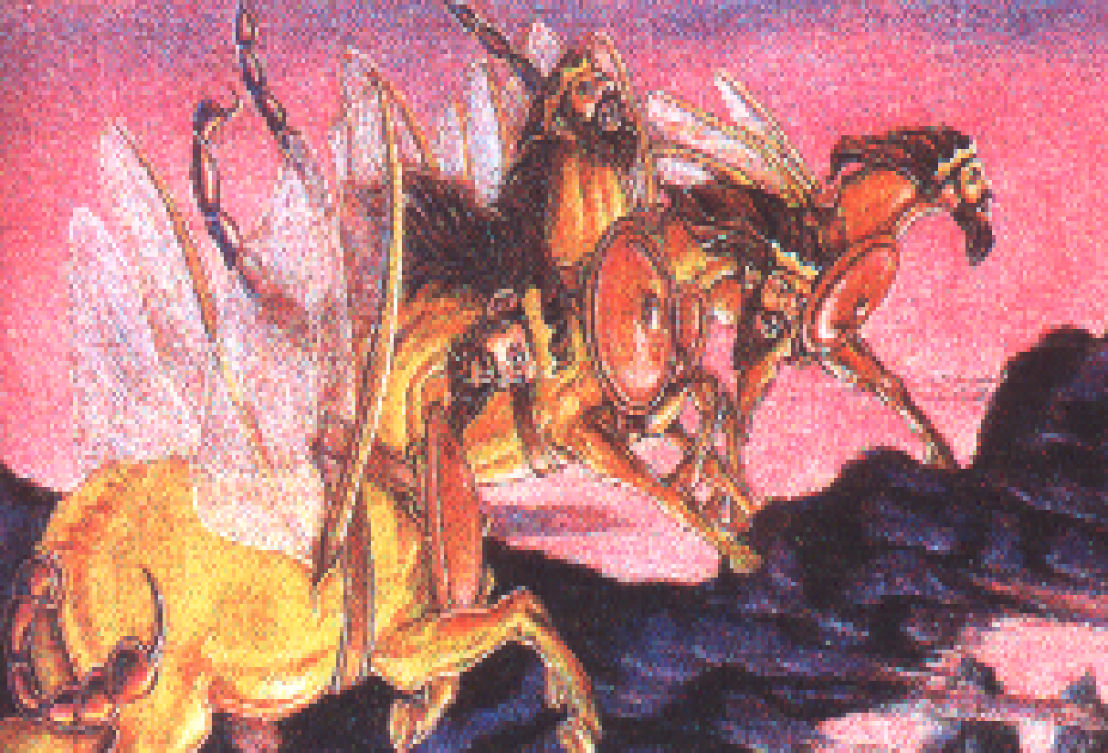
Die 5. Posaune
Ein
Stern
fällt vom
Himmel
Rauch aus dem Abgrund.
Verfinsterung von Sonne u. Luft
Heuschrecken aus dem Rauch
Heuschrecken wie Rosse
Die Metamorphose der Heuschrecken

Slide 61
3. Der Schaden den nicht Versiegelten!
Die 5. Posaune in der Zeit des „Siegels Gottes“ (Versiegelung)
Was ist hier mit „Siegel Gottes“ gemeint?
Es geht um eine geistliche Schädigung! Thessl. 2 :10 (große Verführung!)
4. Die Symbolik und Eigenschaft der Skorpione
5. Die Bedeutung der 5 Monate
6. Den Tod suchen und nicht finden

Slide 62
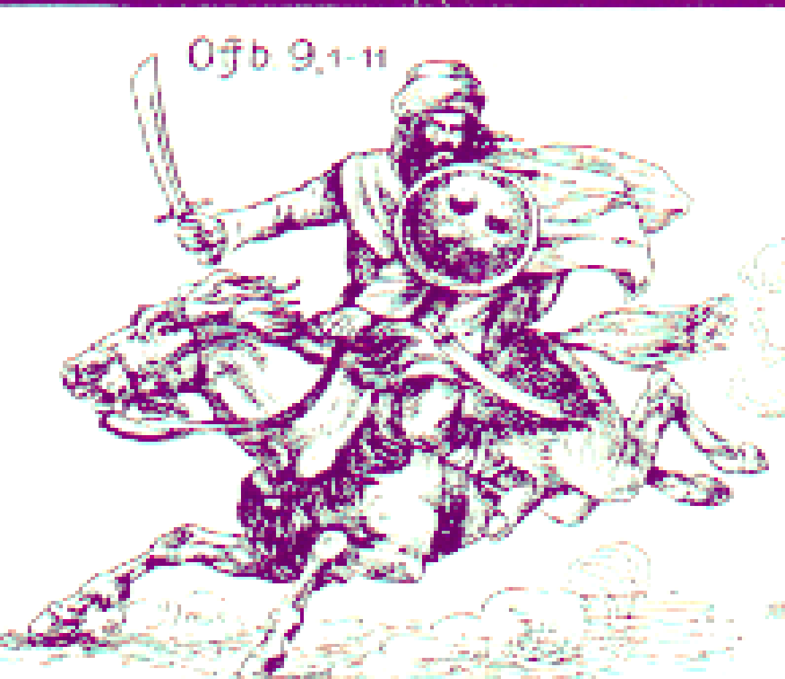
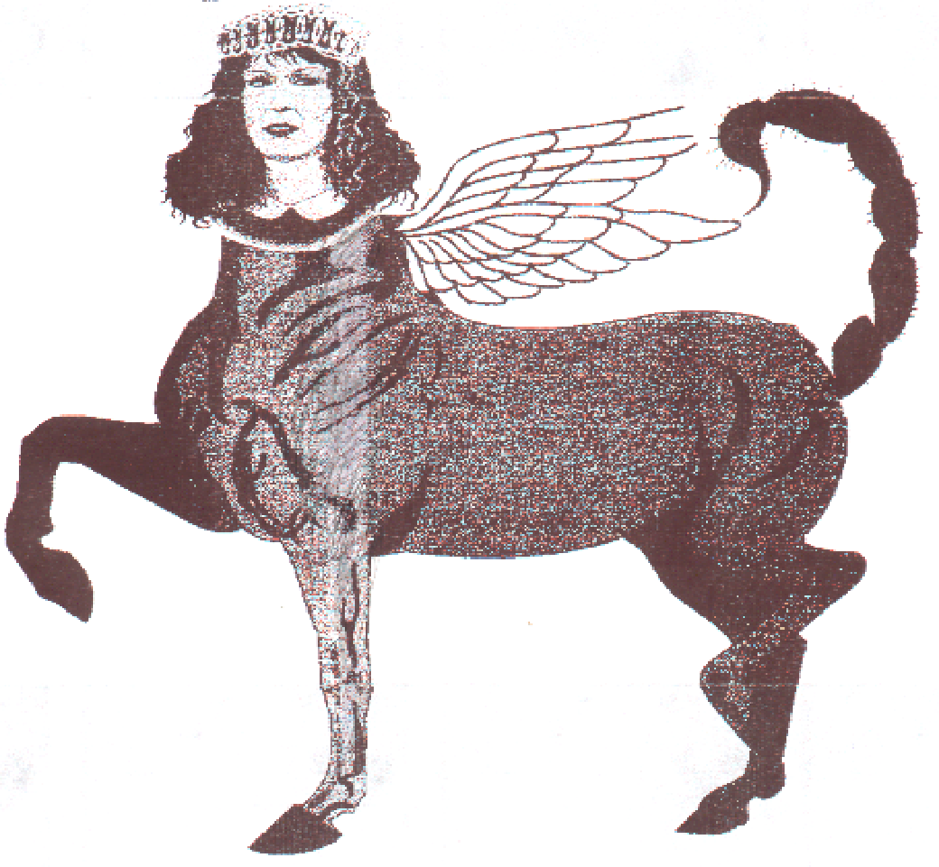
Die Merkmale der Rosse
Die traditionelle Darstellung
Die Beschreibung nach dem Text
Gerüstet zum Krieg
Goldene Kronen
Menschenangesicht
Frauenhaare
Löwenzähne
Eiserne Panzer
Rasseln der Flügel
Skorpionenschwänze
Macht in Schwänzen

Slide 63
Die Merkmale der Rosse
BEDEUTUNG
Auf Angriff gerichtet
Siegreiche Armee
Intelligent, human
Verführerisch
Gefährlich, brutal
Unverletzbar, geschützt
Lärmproduzierend
Heimtückisch
Jes. 9. 13-15
2.Thessl.2
Gerüstet zum Krieg
Goldene Kronen
Menschenangesicht
Frauenhaare
Löwenzähne
Eiserne Panzer
Rasseln der Flügel
Skorpionenschwänze
Macht in Schwänzen
Der König der Armee

Slide 64
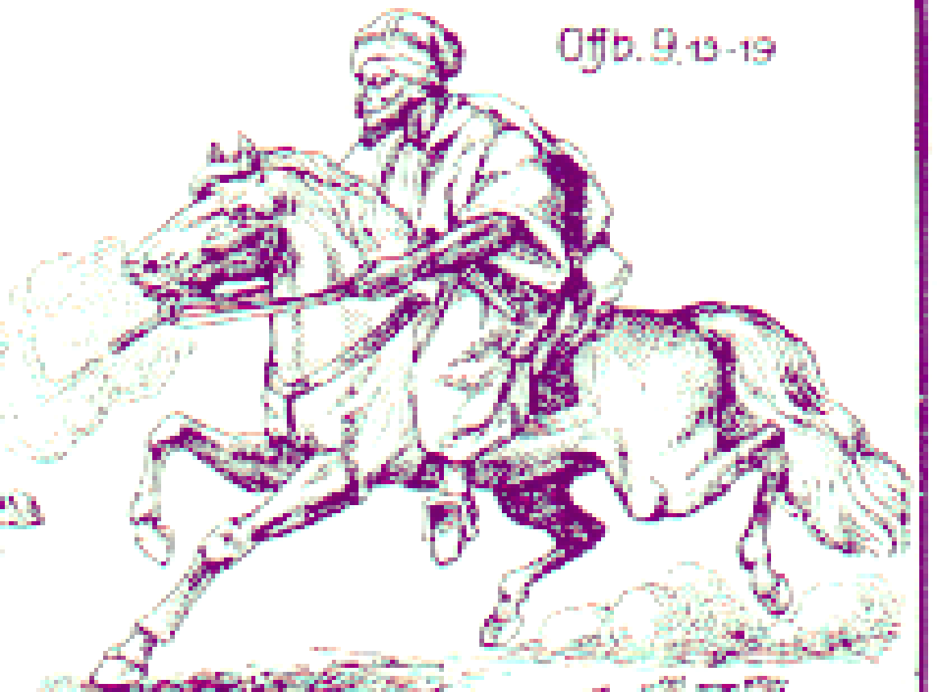
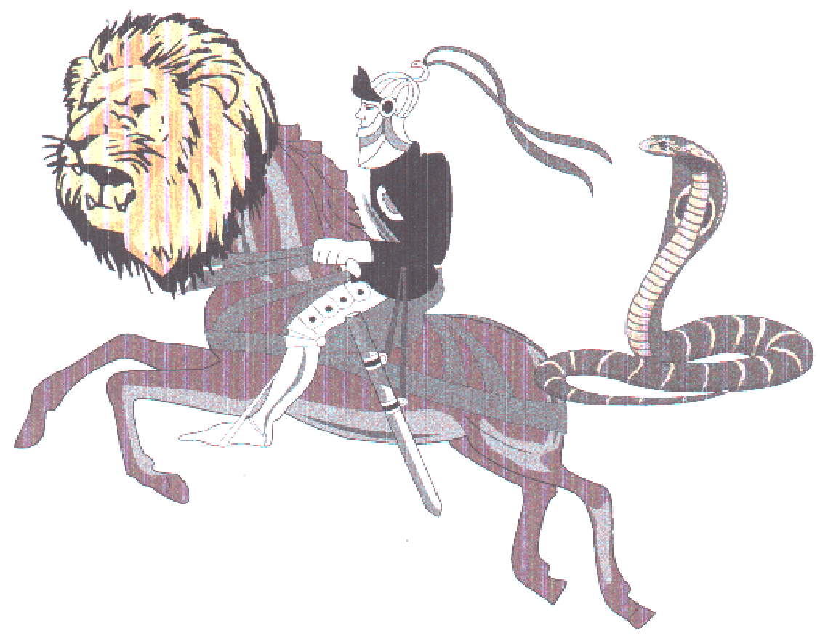
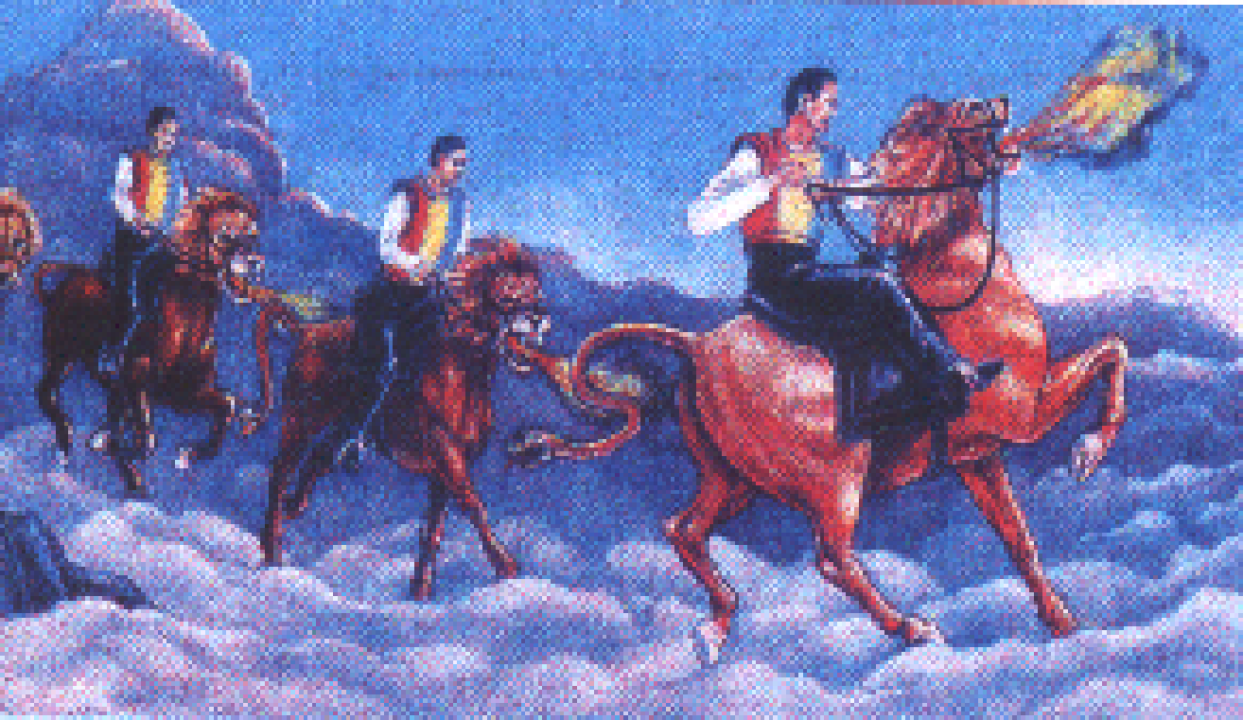
Die 6. Posaune
4 Engel am Euphrat

Slide 65
Das Loslassen der 4 Engel und 4 Winde
Er macht seine Engel (=Boten) zu Winden.... Hebr.1,7;
Er macht Winde zu seinen Boten = Engel Ps.104,4
Vergleich: Off. 9:14 mit Off.7,1+2
4 Engel gebunden am Euphrat (= Völkerwelt ?)
4 Winde gehalten an vier Ecken der Erde

Slide 66
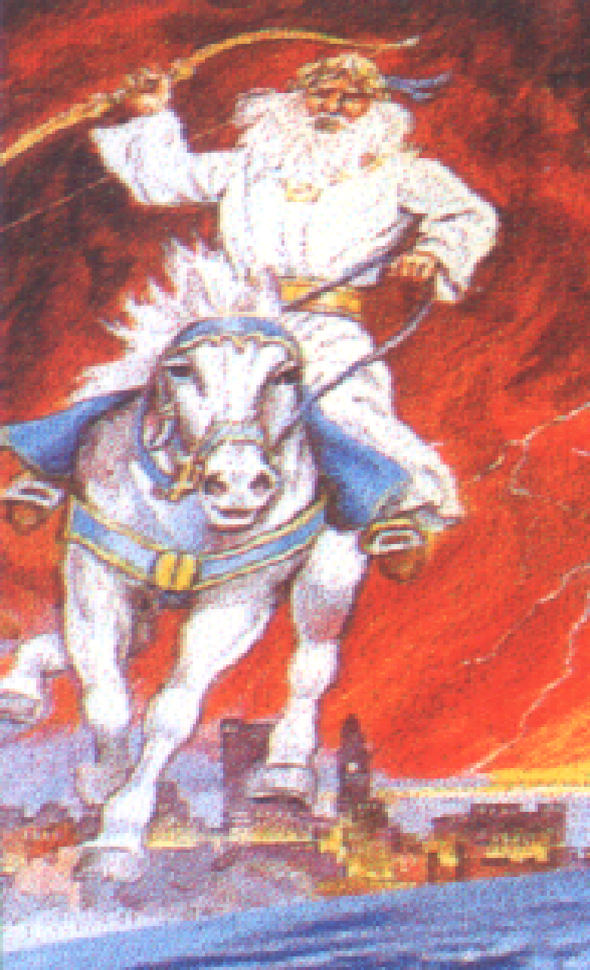
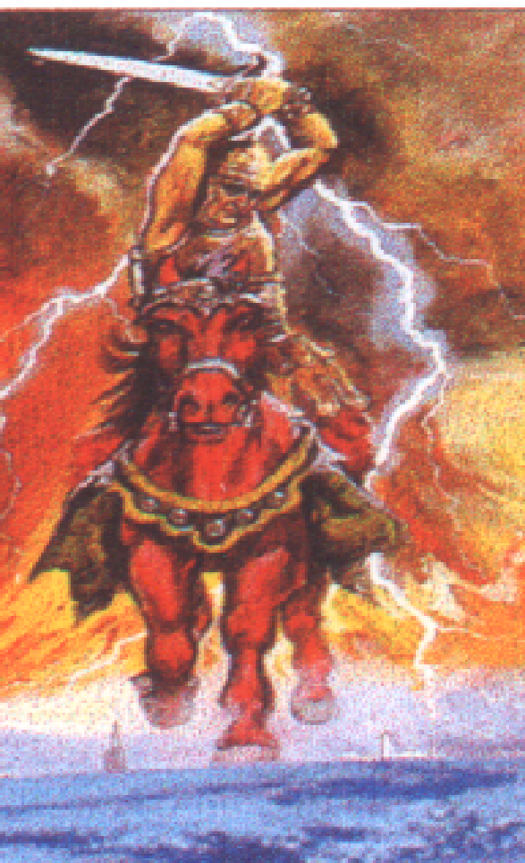
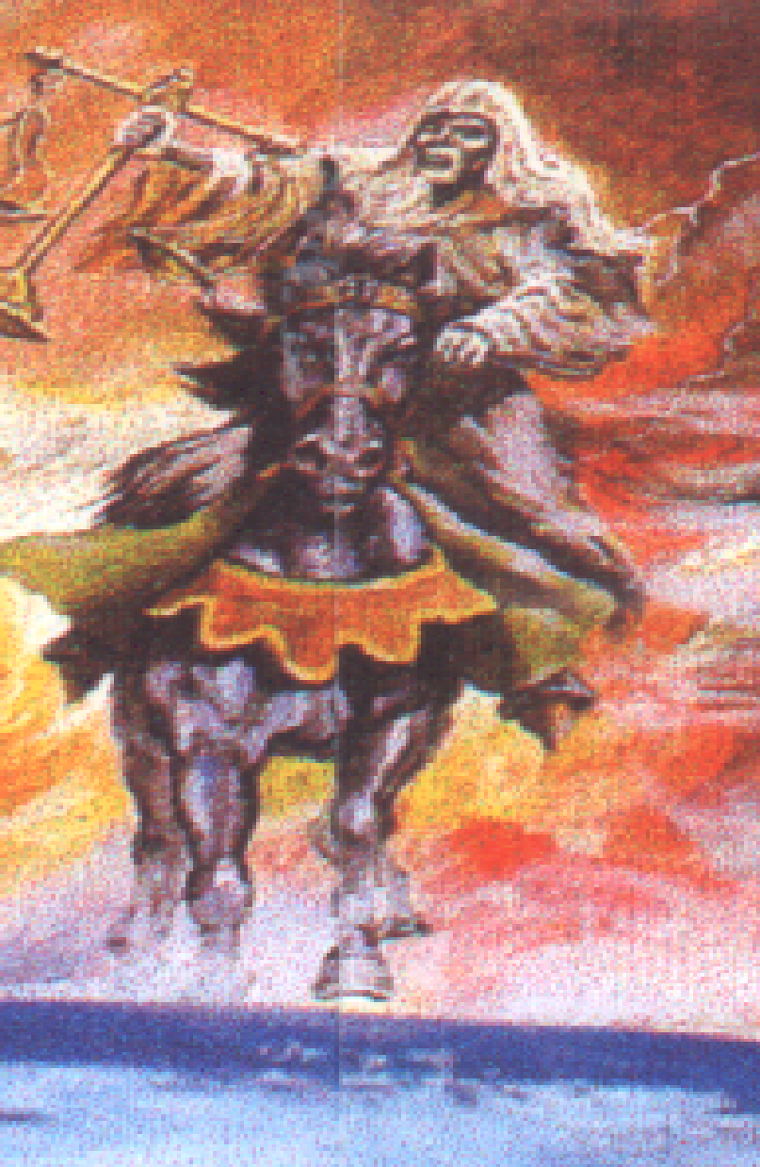
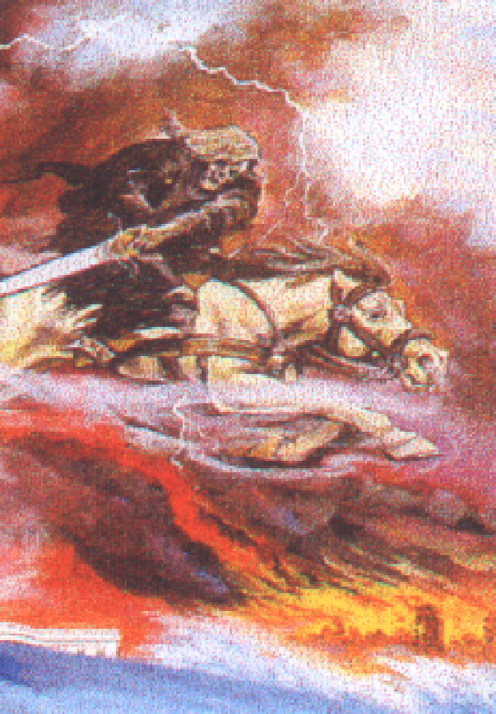
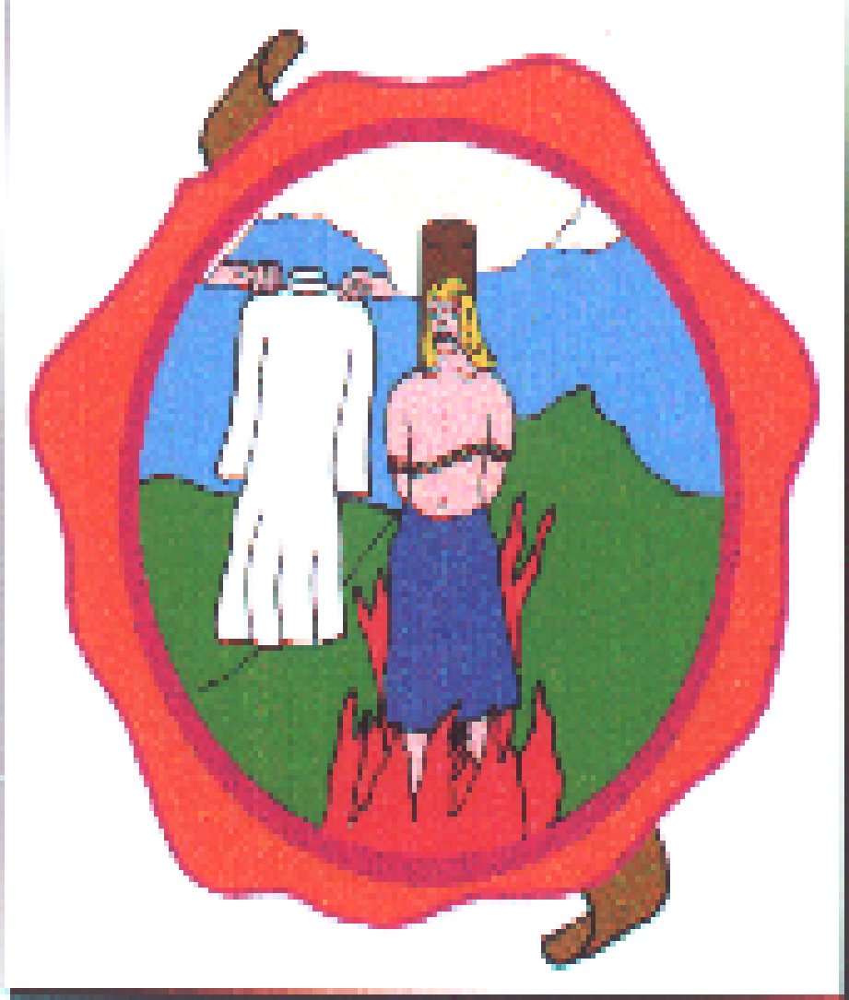
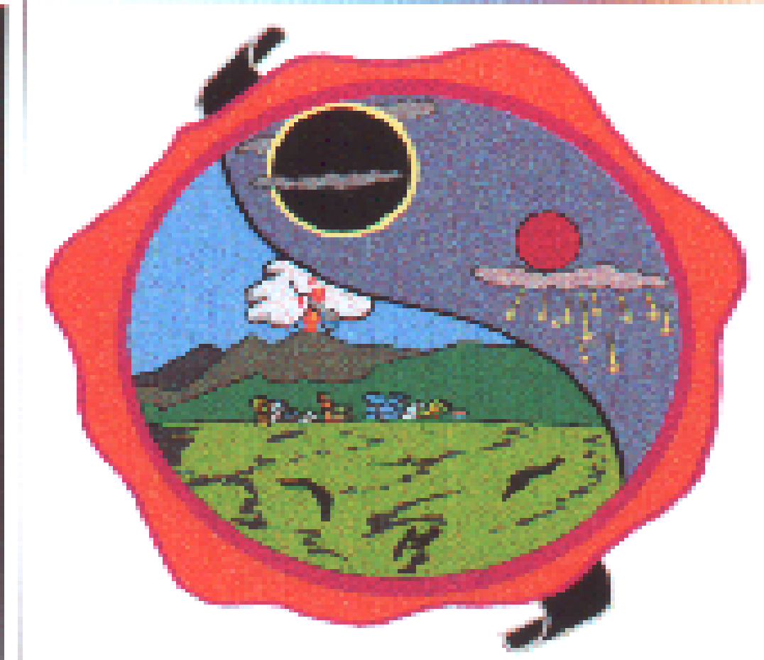
7 P E Č E T Í podle tradičního výkladu
1.pečeť
2.pečeť
3.pečeť
4.pečeť
5.pečeť
6.pečeť
7.pečeť
1755 1780 1833
1. stol.
2-4. stol.
5-8. stol.
8-17. stol.
16-17. stol.
ČISTOTA
1.CÍRKEV
ODPADNUTÍ
SPOR
DUCHOVNÍ TEMNOTA
STŘEDOVĚKÉ PRONÁSLEDOVÁNÍ
MUČEDNÍCI
ZNA-MENÍ
WK-Jesu
TI-CHO
Čtyři jezdci představují podle tohoto výkladu pouze osud a celkový vývoj odpadnutí uvnitř křesťanské církve!
Otevře se kniha ze Zj 5 teprve po 2. př. Pána Ježíše ?

Slide 67
D i e 7 G e m e i n d e n A. Krakolinig
1500
1844
31.n.Chr.
U-Gericht
WK
1. 2. 3. 4. 5. 6. 7.
Übrig
Ephesus
Smyrna
Pergamon
Thyatira
Sardes
Philadel.
Laodizea
1. Jht. 2.-4.Jht. 5.-8. Jht. 8.-16.Jht. 16-17. Jht. 19.Jht. 20.Jhdt.
Könnte man die 7 Gemeinden auch etwas anders sehen?
1.Gem. Ephesus Treue + Liebe
2. Gem. Smyrna Verfolgung
3. Gem. Pergamon Abfall
4. Gem. Thyatira geistl. Finsternis
5. Gem. Sardes Reformation
6. Gem. Philadelphia Offene Tür
7. Gem. Laodizea Laue Christen

